Slide 1
Set Instruksi
Ari Kurniawan

Slide 2
Set instruksi ?
Operasi dari CPU ditentukan oleh instruksi-instruksi yang dilaksanakan atau dijalankannya. Instruksi ini sering disebut sebagai instruksi mesin (machine instructions) atau instruksi komputer (computer instructions).
Kumpulan dari instruksi-instruksi yang berbeda yang dapat dijalankan oleh CPU disebut set Instruksi (Instruction Set).
Notes:
2

Slide 3
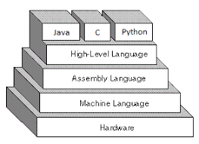
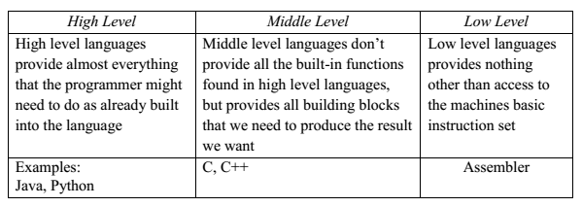

Slide 4
Elemen Instruksi
Operation code (Op code)
Kerjakan, menentukan operasi yang akan dilaksanakan
Source Operand reference
Dengan data ini, merupakan input bagi operasi yang akan dilaksanakan
Result Operand reference
Simpan hasilnya kesini, merupakan hasil dari operasi yang dilaksanakan
Next Instruction Reference
Setelah selesai, kerjakan ini ... , memberitahu CPU untuk mengambil (fetch) instruksi berikutnya setelah instruksi yang dijalankan selesai.
Notes:
3

Slide 5
Operands ?
Ingat: Semua instruksi dijalankan dalam CPU
Rata-rata operasi hanya membutuhkan register sebagai tempat membaca /menyimpan operand
Adakalanya juga register tidak berisi operand tapi menunjuk ke tempat penyimpanan lainnya (memory, cache, modul I/O)
Source dan results operands dapat berupa salah satu di antara tiga jenis berikut :
Main memory (or virtual memory or cache)
CPU register
I/O device
Notes:
4

Slide 6
Format Instruksi
Suatu instruksi terdiri dari beberapa field yang sesuai dengan elemen dalam instruksi tersebut. Layout dari suatu instruksi sering disebut sebagai Format Instruksi (Instruction Format).
OPCODE
OPERAND REFERENCE
OPERAND REFERENCE

Slide 7
Penyajian Instruksi
Dlm kode mesin setiap instruksi memiliki pola-bit tertentu yang unik
Agar dapat dimengerti manusia, dibuatlah representasi simbolik instruksi, biasanya berupa singkatan
(disebut mnemonic)
Contoh: ADD, SUB, LOAD
Sedangkan Operand juga disajikan secara simbolik
Contoh: ADD A, B
Notes:
5

Slide 8
Jenis Instruksi
Data processing, Arithmetic dan Logic Instructions
Data storage (main memory), Memory instructions
Data movement (I/O), I/O instructions
Program flow control, Test and branch instructions
Notes:
6

Slide 9
Jumlah addres (a)
3 addres
Bentuk umum: [OPCODE] [AH], [AO1], [AO2]
Satu alamat hasil, dua alamat operand
Misal: SUB Y, A, B
Bentuk algoritmik: Y ← A – B
Arti: Kurangkan isi Reg A dengan isi Reg B, kemudian simpan hasilnya di Reg Y.
Bentuk ini tidak umum digunakan di komputer
Mengoperasikan banyak register sekaligus
Program lebih pendek
Notes:
7

Slide 10
Jumlah addres (b)
2 addres
Bentuk umum: [OPCODE] [AH], [AO]
Satu alamat hasil merangkap operand, satu alamat operand
Misal: SUB Y, B
Bentuk algoritmik: Y ← Y – B
Arti: Kurangkan isi Reg Y dengan isi Reg B, kemudian simpan hasilnya di Reg Y.
Bentuk ini masih digunakan di komputer sekarang
Mengoperasikan lebih sedikit register, tapi panjang program tidak bertambah terlalu banyak
Notes:
8

Slide 11
Jumlah addres (c)
1 addres
Bentuk umum: [OPCODE] [AO]
Satu alamat operand, hasil disimpan di accumulator
Misal: SUB B
Bentuk algoritmik: AC ← AC – B
Arti: Kurangkan isi Acc. dengan isi Reg B, kemudian simpan hasilnya di Acc.
Bentuk ini digunakan di komputer jaman dahulu
Hanya mengoperasikan satu register, tapi program menjadi bertambah panjang
Notes:
9

Slide 12
Jumlah addres (d)
0 (zero) addres
Bentuk umum: [OPCODE] [O]
Semua alamat operand implisit, disimpan dalam bentuk stack. Operasi yang biasanya membutuhkan 2 operand, akan mengambil isi stack paling atas dan di bawahnya
Misal: SUB
Bentuk algoritmik: S[top] ← S[top-1] – S[top]
Arti: Kurangkan isi Stack no.2 dari atas dengan isi Stack paling atas,kemudian simpan hasilnya di Stack paling atas
Ada instruksi khusus Stack: PUSH dan POP
Contoh lain:
push a
push b
add
pop c
Berarti:
c = a + b
Notes:
10

Slide 13
Contoh Format Instr 3 Alamat
A, B, C, D, E, T, Y adalah register
Program: Y = (A – B) / ( C + D × E)
SUB Y, A, B Y ←A – B
MPY T, D, E T ←D × E
ADD T, T, C T ←T + C
DIV Y, Y, T Y ←Y / T
Memerlukan 4 operasi

Slide 14
Contoh Format Instr 2 Alamat
A, B, C, D, E, T, Y adalah register
Program: Y = (A – B) / ( C + D × E)
MOVE Y, A Y ← A
SUB Y, B Y ← Y - B
MOVE T, D T ← D
MPY T, E T ← T × E
ADD T, C T ← T + C
DIV Y, T Y ← Y / T
Memerlukan 6 operasi

Slide 15
Contoh Format Instr 1 Alamat
A, B, C, D, E, Y adalah register
Program: Y = (A – B) / ( C + D × E)
LOAD D AC ← D
MPY E AC ← AC × E
ADD C AC ← AC + C
STOR Y Y ← AC
LOAD A AC ← A
SUB B AC ← AC – B
DIV Y AC ← AC / Y
STOR Y Y ← AC
Memerlukan 8 operasi

Slide 16
Contoh Format Instr 0 Alamat
A, B, C, D, E, Y adalah register
Program: Y = (A – B) / ( C + D × E)
PUSH A S[top] ← A
PUSH B S[top] ← B
SUB S[top] ← A - B
PUSH C S[top] ← C
PUSH D S[top] ← D
PUSH E S[top] ← E
MPY S[top] ← D × E
ADD S[top] ← C + S[top]
DIV S[top] ← (A - B) / S[top]
POP Y Out ← S[top]
Memerlukan 10 operasi

Slide 17
Addres banyak ? Sedikit ?
Addres banyak
Instruksi semakin kompleks
perlu register banyak
Program lebih pendek
Lebih cepat ?
Addres sedikit
Instruksi lebih sederhana
Eksekusi lebih cepat
Notes:
11

Slide 18
Pertimbangan Perancangan (1)
Semakin banyak register yang diolah dalam satu instruksi → semakin lambat
Semakin banyak baris operasi untuk mengeksekusi sebuah program → juga semakin lambat
Oleh karena itu, CPU masakini bisa dikatakan menggunakan perpaduan dari beberapa format instruksi, tergantung konteksnya
Notes:
12

Slide 19
Pertimbangan Perancangan (2)
Register
Jumlah register yang tersedia dlm CPU
Operasi apa yg dpt dikerjakan oleh masing-masing registers?
Addressing modes (…)
Notes:
13

Slide 20
Jenis Operand
Address
Number
Integer/floating point
Character
ASCII etc.
Logical Data
Bits or flags
Notes:
14

Slide 21
Jenis Operasi
Data Transfer
Arithmetic
Logical
Conversion
I/O
System Control
Transfer of Control
Notes:
18

Slide 22
Data Transfer
menentukan
Source, Destination → lokasi operand sumber dan operand tujuan.
Menetapkan Lokasi-lokasi tersebut dapat berupa memori, register atau bagian paling atas daripada stack.
Jumlah data → panjang data yang dipindahkan.
Menetapkan mode pengalamatan.
Tindakan CPU untuk melakukan transfer data adalah :
a. Memindahkan data dari satu lokasi ke lokasi lain.
b. Apabila memori dilibatkan :
Menetapkan alamat memori.
Menjalankan transformasi alamat memori virtual ke alamat
memori aktual.
Mengawali pembacaan / penulisan memori
Notes:
19

Slide 23
Data Transfer
Operasi set instruksi untuk transfer data :
MOVE : memindahkan word atau blok dari sumber ke tujuan
STORE : memindahkan word dari prosesor ke memori.
LOAD : memindahkan word dari memori ke prosesor.
EXCHANGE : menukar isi sumber ke tujuan.
CLEAR / RESET : memindahkan word 0 ke tujuan.
SET : memindahkan word 1 ke tujuan.
PUSH : memindahkan word dari sumber ke bagian paling atas stack.
POP : memindahkan word dari bagian paling atas sumber

Slide 24
Arithmetic
Add, Subtract, Multiply, Divide
Signed Integer
Tindakan CPU untuk melakukan operasi arithmetic :
1. Transfer data sebelum atau sesudah.
2. Melakukan fungsi dalam ALU.
3. Menset kode-kode kondisi dan flag.
Operasi set instruksi untuk arithmetic :
1. ADD : penjumlahan 5. ABSOLUTE
2. SUBTRACT : pengurangan 6. NEGATIVE
3. MULTIPLY : perkalian 7. DECREMENT
4. DIVIDE : pembagian 8. INCREMENT
Nomor 5 sampai 8 merupakan instruksi operand tunggal.
Notes:
20

Slide 25
Logical
Bitwise operations
AND, OR, NOT
Operasi set instruksi untuk operasi logical :
1. AND, OR, NOT, EXOR
2. COMPARE : melakukan perbandingan logika.
3. TEST : menguji kondisi tertentu.
4. SHIFT : operand menggeser ke kiri atau kanan menyebabkan konstanta pada ujung bit.
5. ROTATE : operand menggeser ke kiri atau ke kanan dengan ujung yang terjalin.
Notes:
21

Slide 26
Logika
Arsitektur CPU menyediakan operasi Boolean.
Operasi ini untuk memanipulasi bit – bit word maupun alamat dalam membentuk operasi fungsi yang diinginkan
Contoh :
(R1) = 1001 1101
(R2) = 0011 1001
(R1) AND (R2) = 0001 1001

Slide 27
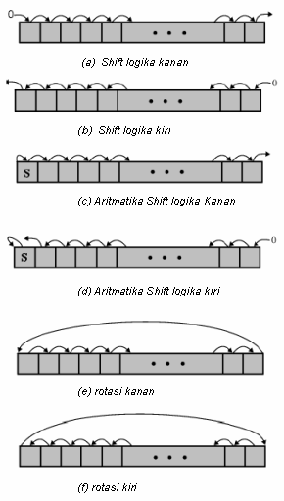
Logika

Slide 28
Apa Gunanya ?
Operasi pergeseran logika sangat berguna dalam perpindahan data serial maupun pemecahan word menjadi beberapa bagian, misal 16 bit menjadi 8 bit.
Dalam operasi penggeseran aritmetika, data diperlakukan sebagai integer bertanda dan tidak akan menggeser bit tandanya.
Pergeseran ini biasanya untuk menangani overflow maupun underflow.
Operasi rotasi berfungsi untuk membawa seluruh bit secara berurutan ke bit yang paling kiri.
Bit – bit tersebut dapat diidentifikasikan dengan pemeriksaan tanda dari datanya (diperlakukan sebagai bilangan).

Slide 29
Conversion
Contoh: Biner ke Decimal
Operasi set instruksi untuk konversi :
1. TRANSLATE : menterjemahkan nilai-nilai dalam suatu bagian memori berdasarkan tabel korespodensi.
2. CONVERT : mengkonversi isi suatu word dari suatu bentuk ke bentuk lainnya.
Notes:
22

Slide 30
Input/Output
Tersedia instruksi khusus
Atau digunakan instruksi data movement (memory mapped)
Atau dikerjakan oleh controller (DMA)
Operasi set instruksi Input / Ouput :
1. INPUT : memindahkan data dari perangkat I/O tertentu ke
tujuan
2. OUTPUT : memindahkan data dari sumber tertentu ke
perangkat I/O
3. START I/O : memindahkan instruksi ke prosesor I/O untuk
mengawali operasi I/O
4. TEST I/O : memindahkan informasi dari sistem I/O ke tujuan
Notes:
23

Slide 31
Systems Control
Privileged instructions
CPU harus berada pada state tertentu
Ring 0 pada 80386+
Kernel mode
Digunakan oleh operating systems
Hanya dapat dieksekusi ketika prosesor berada dalam keadaan khusus tertentu atau sedang mengeksekusi suatu program yang berada dalam area khusus, biasanya digunakan dalam sistem operasi.
Contoh : membaca atau mengubah register kontrol.
Notes:
24

Slide 32
Transfer Control
Tindakan CPU untuk transfer control :
Mengupdate program counter untuk subrutin , call / return.
Operasi set instruksi untuk transfer control :
1. JUMP (cabang) : pemindahan tidak bersyarat dan memuat PC
dengan alamat tertentu.
2. JUMP BERSYARAT : menguji persyaratan tertentu danmemuat
PC dengan alamat tertentu atau tidak
melakukan apa tergantung dari
persyaratan.
3. JUMP SUBRUTIN : melompat ke alamat tertentu.
4. RETURN : mengganti isi PC dan register lainnya yang berasal
dari lokasi tertentu.
5. EXECUTE : mengambil operand dari lokasi tertentu dan
mengeksekusi sebagai instruksi

Slide 33
Transfer Control
6. SKIP : menambah PC sehingga melompati instruksi
berikutnya.
7. SKIP BERSYARAT : melompat atau tidak melakukan apa-apa
berdasarkan pada persyaratan
8. HALT : menghentikan eksekusi program.
9. WAIT (HOLD) : melanjutkan eksekusi pada saat persyaratan
dipenuhi.
10. NO OPERATION : tidak ada operasi yang dilakukan.

Slide 34
Transfer Control
Branch
Contoh: branch to x if result is zero
Skip
Contoh: increment and skip if zero
ISZ Register1
Branch xxxx
ADD A
Subroutine call
interrupt call
Notes:
25

Slide 35
Pemindahan Kontrol
Instruksi kali ini akan sangat berbeda karena instruksi – instruksi sebelumnya adalah operasi bagi operand, sedangkan kali ini adalah instruksi yang dilakukan oleh instruksi berikutnya

Slide 36
Operasi transfer kontrol untuk apa ?
Adanya aplikasi yang berulang dilakukan
Adanya fungsi – fungsi persyaratan, yaitu operasi akan dilakukan apabila kondisi syaratnya terpenuhi
Untuk kemudahan dalam pemrograman, yaitu program besar dapat dipecah – pecah menjadi program kecil yang modular

Slide 37
Set instruksi Operasi transfer kontrol
Branch (percabangan)
Skip (lompat/lewati)
Subroutine call

Slide 38
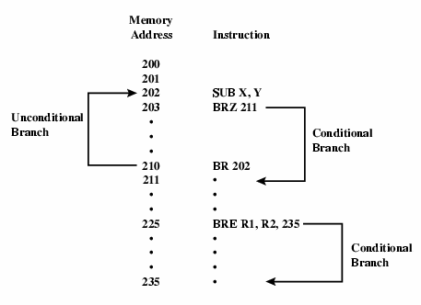
Instruksi percabangan
BRE R1, R2, X ; bercabang ke X bila isi R1 = R2

Slide 39
Instruksi `skip'
Menyatakan bahwa sebuah instruksi dapat dilewati.
Tidak memerlukan field alamat tujuan
Merupakan bentuk pemindahan kontrol lainnya.
ISZ R1
; Increment and Skip if Zero (tambahkan program counter (PC) dengan nilai 1 dan melompat ke instruksi berikutnya bila nilai register 1 adalah zero (0)).

Slide 40
Subrutin
adalah bentuk pemindahan kontrol lainnya
adalah program modular yang merupakan bagian dari program komputer yang lebih besar.
berguna bila potongan program tersebut digunakan berulang kali sehingga akan memudahkan dalam pemrograman

Slide 41
Mekanismenya bagaimana ?
Melibatkan dua instruksi dasar
Instruksi pemanggilan (call instruction) yang bercabang ke lokasi subrutin
Instruksi kembali (return instruction) yang menggembalikan ke program pemanggilnya

Slide 42
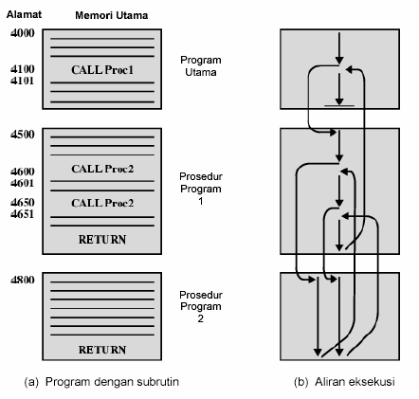
Urutan eksekusi bersarang

Slide 43
Mengapa menyimpan informasi ?
Karena pemanggilan subrutin dari sembarang tempat
Untuk mekanisme kembali dari subrutin ke program utamanya.
Tempat yang digunakan untuk penyimpanan adalah
Register
Awal Subrutin (Start of Subroutine)
Puncak Stack (Top of Stack)

Slide 44
Contoh
Operasi “CALL X“, apa yang terjadi ?
RN PC +
PC X
RN adalah register yang digunakan untuk menyimpan alamat kembali.
X adalah lokasi subrutin.
Proses ini X sebagai alamat subrutin dimasukkan ke dalam program counter (PC) untuk dieksekusi.
Subrutin yang dipanggil dapat menyimpan RN untuk digunakan dalam return nantinya.
Sedangkan dalam metode penyimpanan awal subrutin, operasi CALL X ditandai dengan tindakan :
X PC + PC X + 1
Dengan operasi tersebut, maka subrutin secara otomatis menyimpan alamat untuk mekanisme kembali ke program utama

Slide 45
Ada Contoh ?
Sistem stack sebagai penyimpanan
Saat CPU mengeksekusi perintah CALL
CPU akan menaruh alamat pengembalian di atas stack.
Metode ini lebih umum dan baik
Pendekatan ini mampu mengakomodasikan subrutin reentrant.
Subrutin reentrant adalah subrutin yang memungkinkan pembukaan beberapa call dalam waktu bersamaan.
Instruksi CALL mengharuskan adanya pelewatan paramater (parameter passing) pada register.
Parameter tersebut sekaligus dapat disimpan pada stack

Slide 46
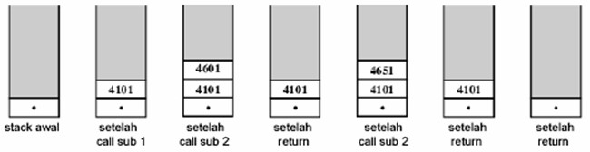
Penggunakan stack pada instruksi pemanggilan

